Slide 1
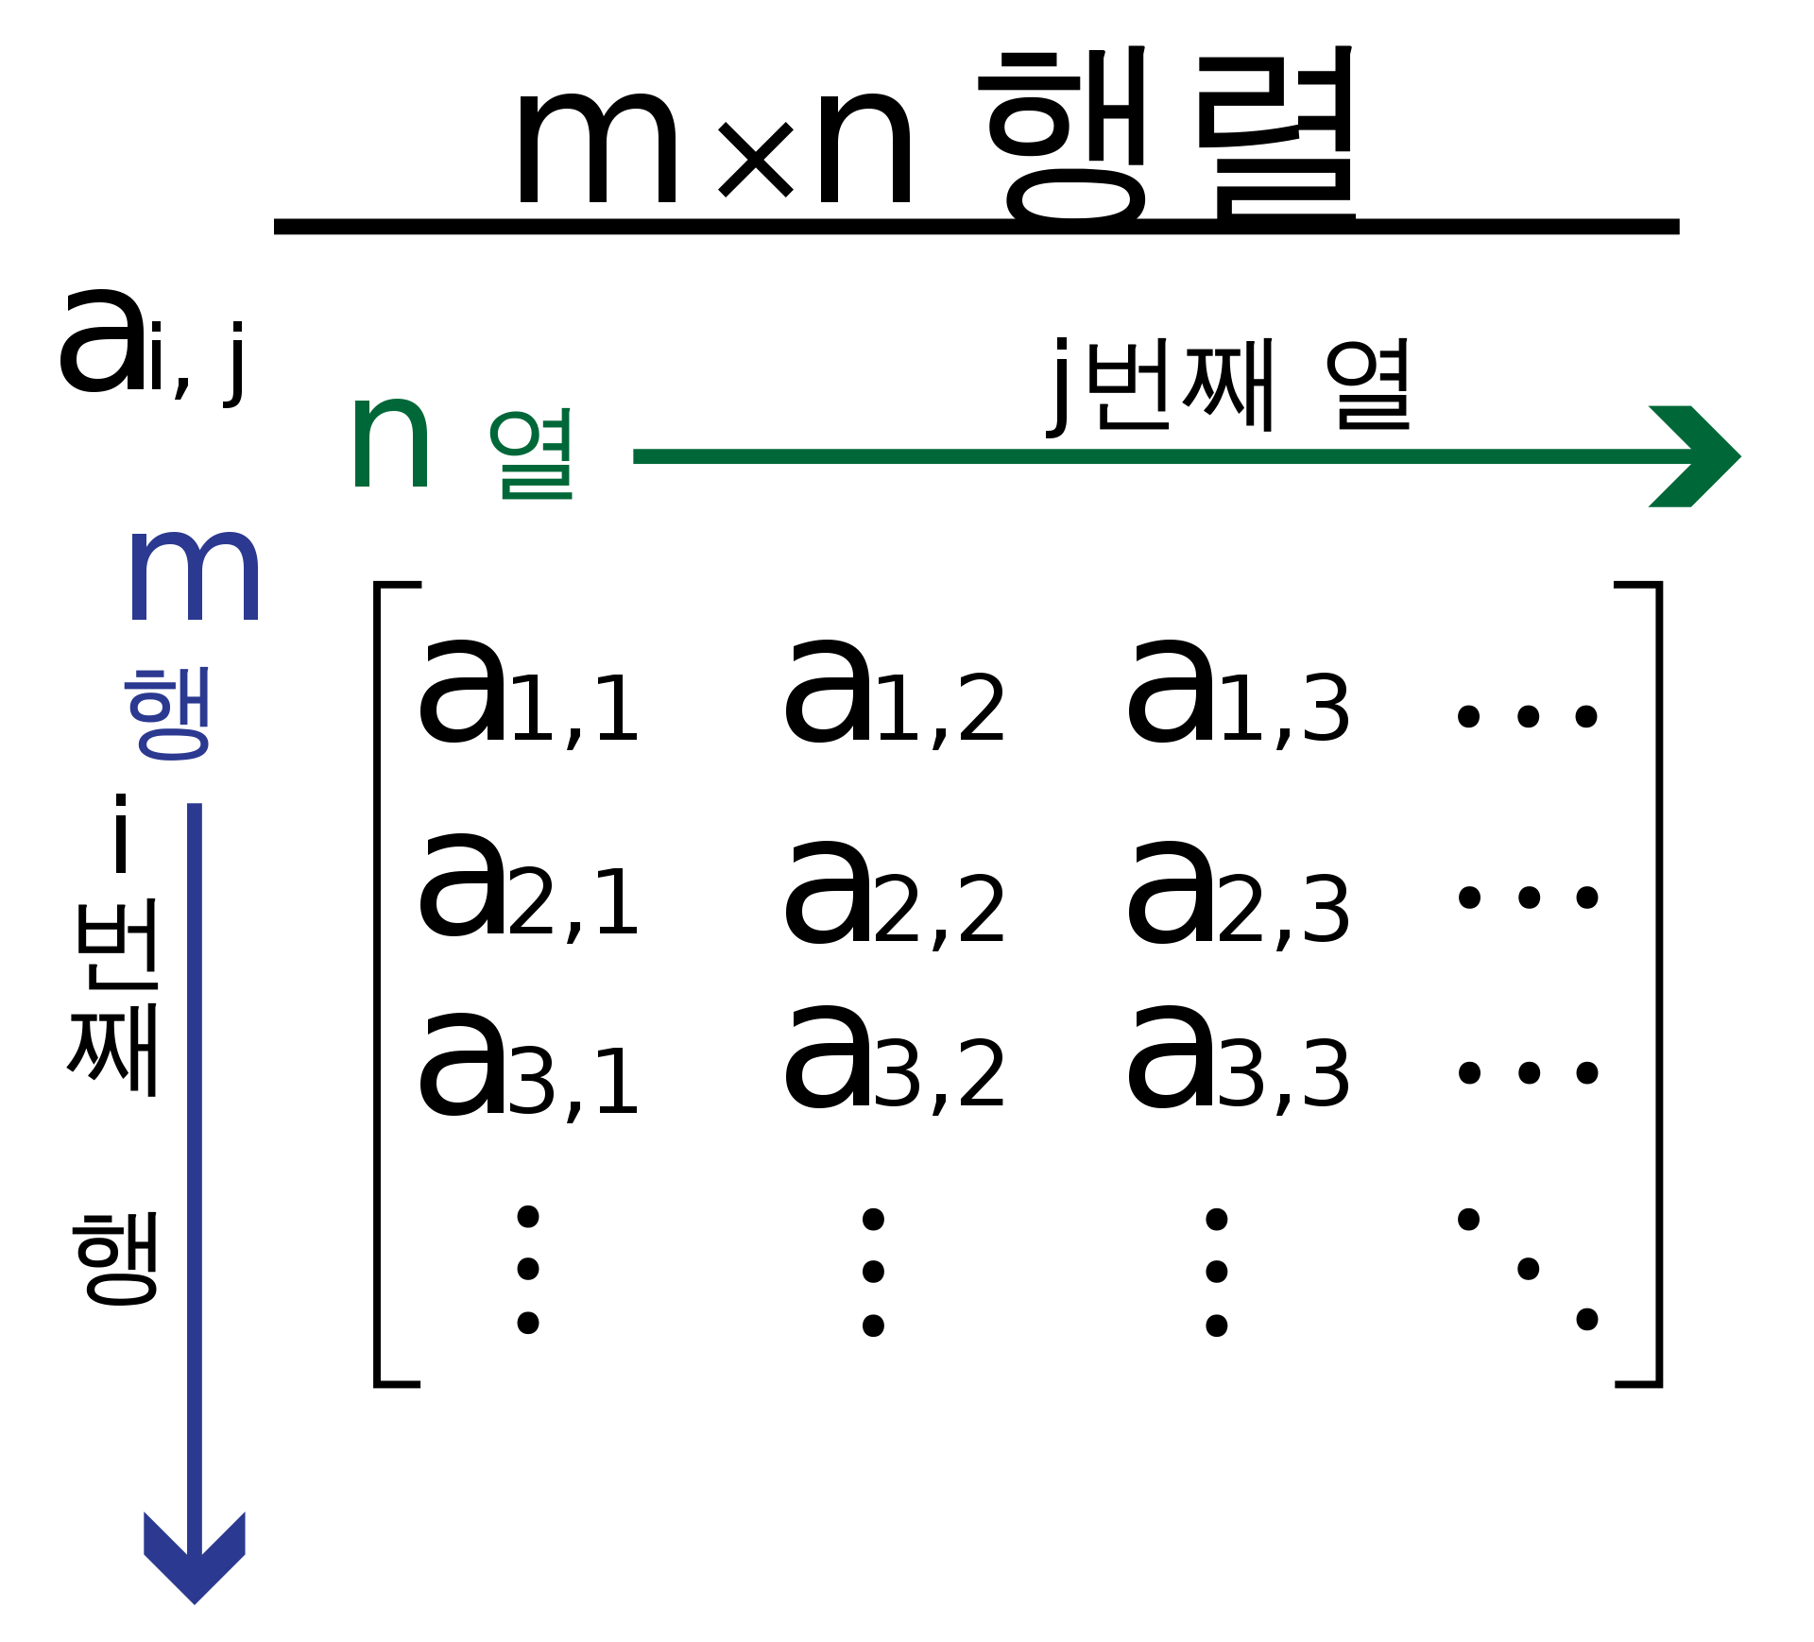
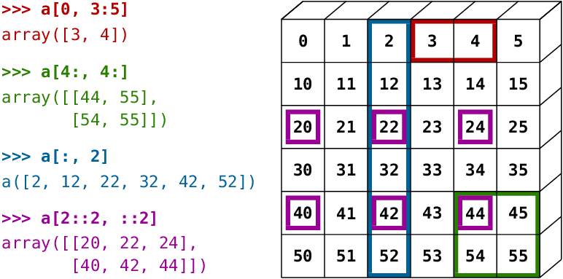
행렬 (Matrix)
행렬(行列, matrix)은 수 또는 다항식 등을 직사각형 모양으로 배열한 것이다.

Slide 2
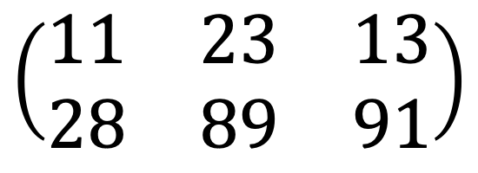
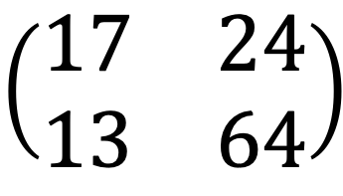
예시
$$\left(\begin{matrix}17 & 24 \\ 13 & 64\end{matrix}\right)$$
$$\left(\begin{matrix}11 & 23 & 13 \\ 28 & 89 & 91\end{matrix}\right)$$
위 행렬의 크기는 ___ 행 ___ 열이다.
13은 ___ 행 ___ 열에 위치하고 있다.
위 행렬은 ___ 차원 행렬이다.
위 행렬의 크기는 ___ 행 ___ 열이다.
13은 ___ 행 ___ 열에 위치하고 있다.
위 행렬은 ___ 차원 행렬이다.

Slide 3
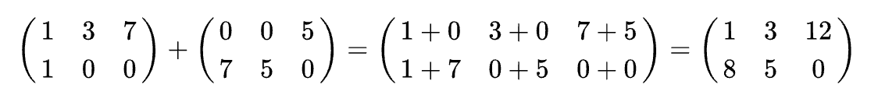
행렬 연산 - 덧셈
같은 위치에 있는 요소(element)끼리 더하면 된다.

Slide 4
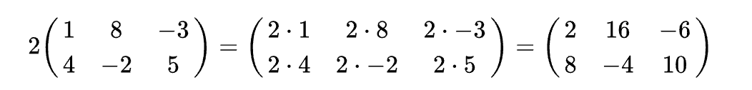
행렬 연산 – 스칼라 곱셈
모든 요소에 스칼라를 곱하면 된다.

Slide 5
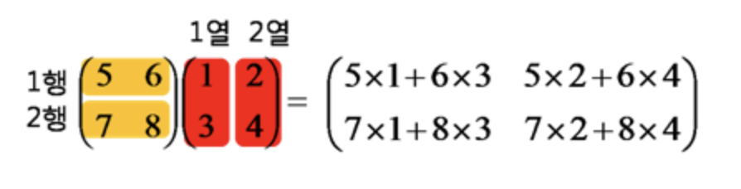
행렬 연산 – 곱셈

Slide 6
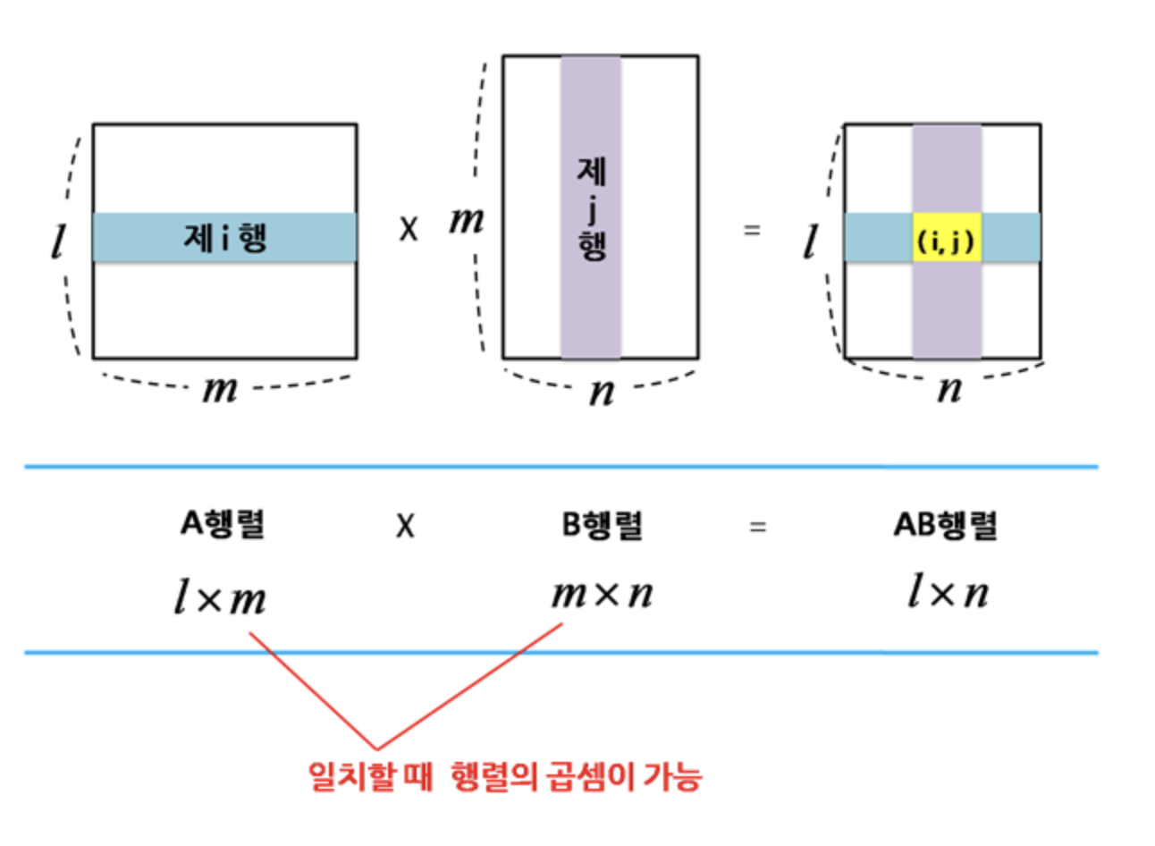
행렬 연산 – 곱셈

Slide 7
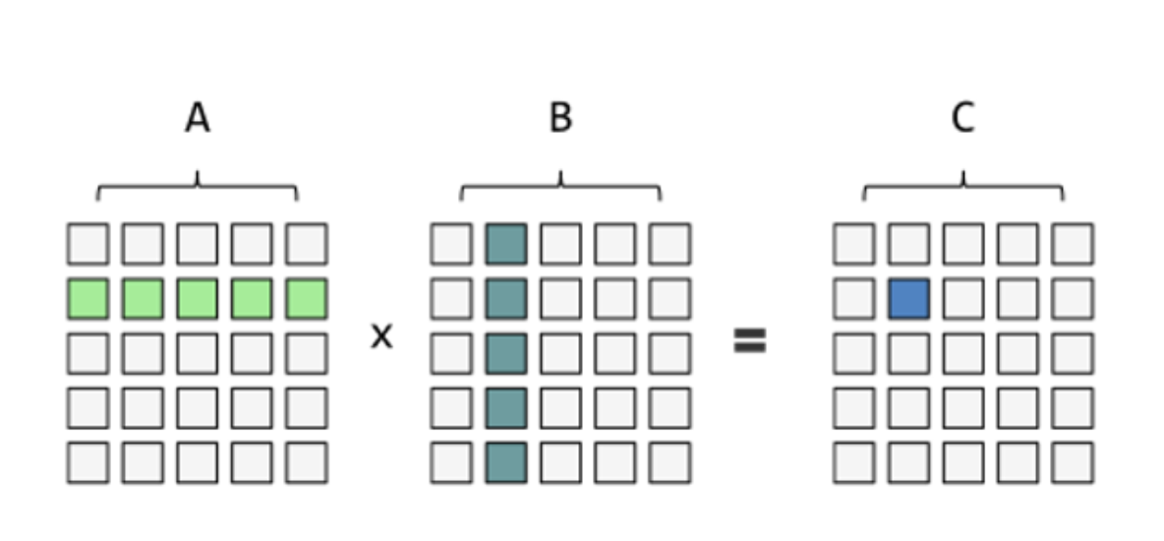
행렬 연산 – 곱셈

